Slide 1
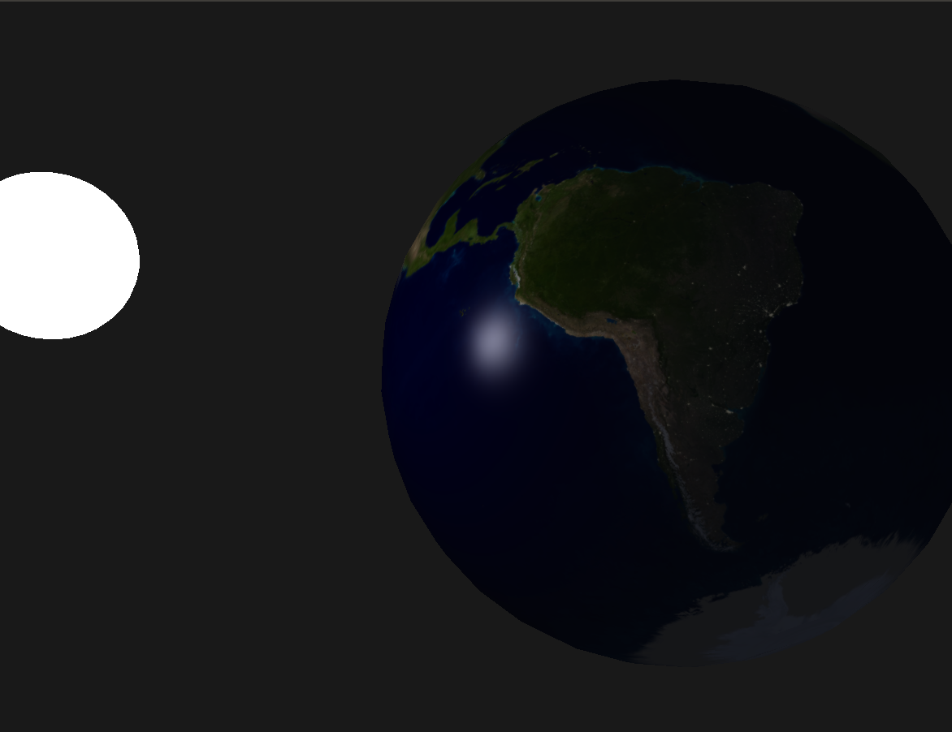
Computer Graphics:
Local Lighting and Textures
Universidad Católica San Pablo
-Generation of Sphere Model
-Phong Lighting Model
-Specular Mapping
-Night Mapping

Slide 2
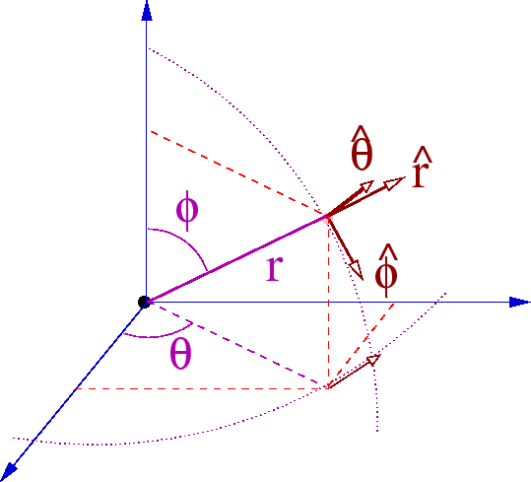
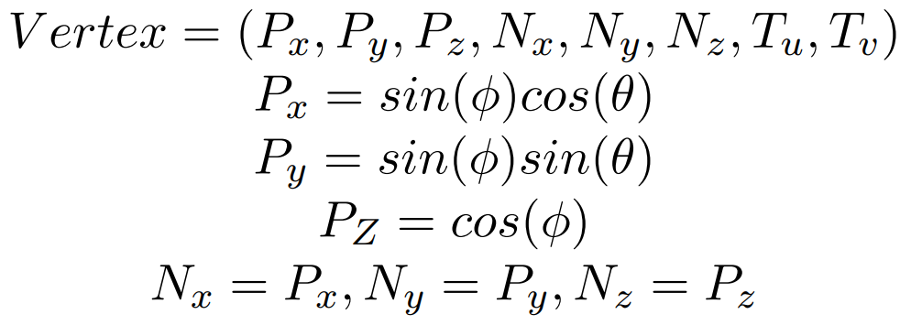
Generation of Sphere Model
Universidad Católica San Pablo
Vertex
Position, Normals

Slide 3
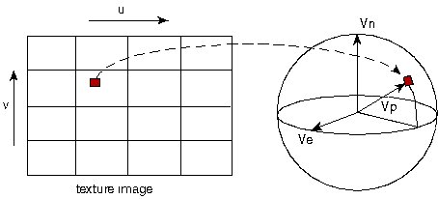
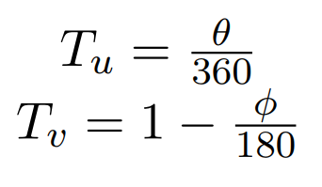
Universidad Católica San Pablo
Texture Mapping
(1,1)
ϕ
(θ/360, 1-ϕ/180)
θ
(0,0)

Slide 4
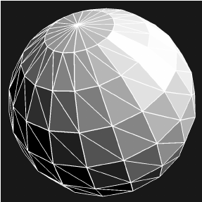
Universidad Católica San Pablo
Generation of Triangular faces
(j,i)
(j,i+1)
North Pole
Body
South Pole
(j+1,i+1)
(j+1,i)

Slide 5
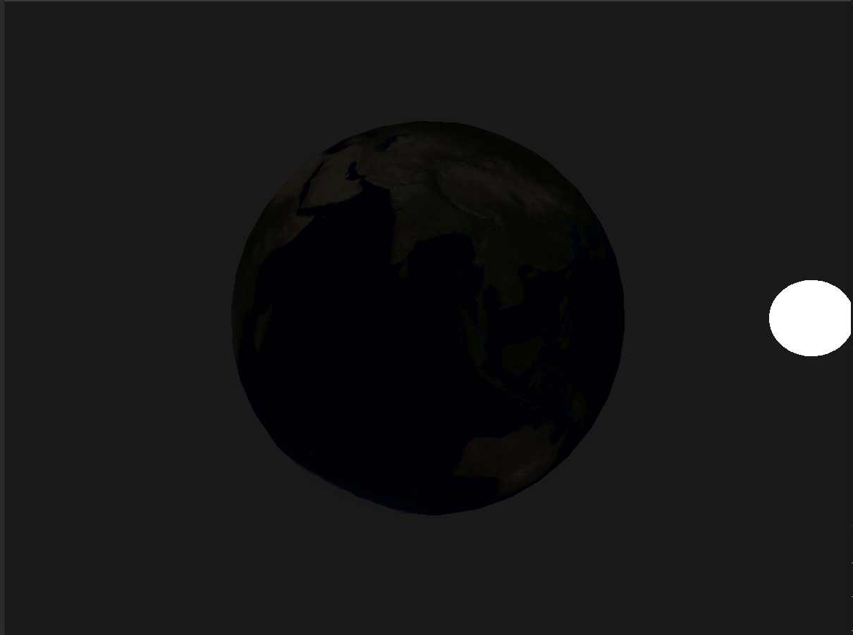
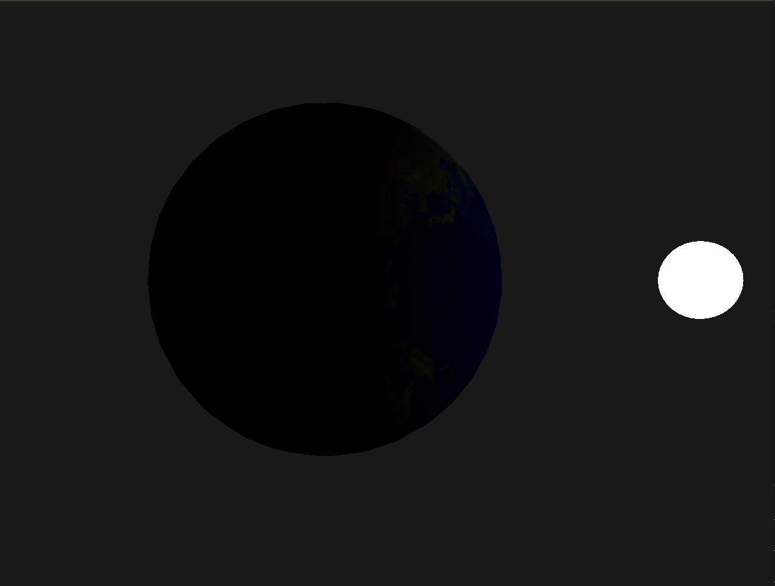
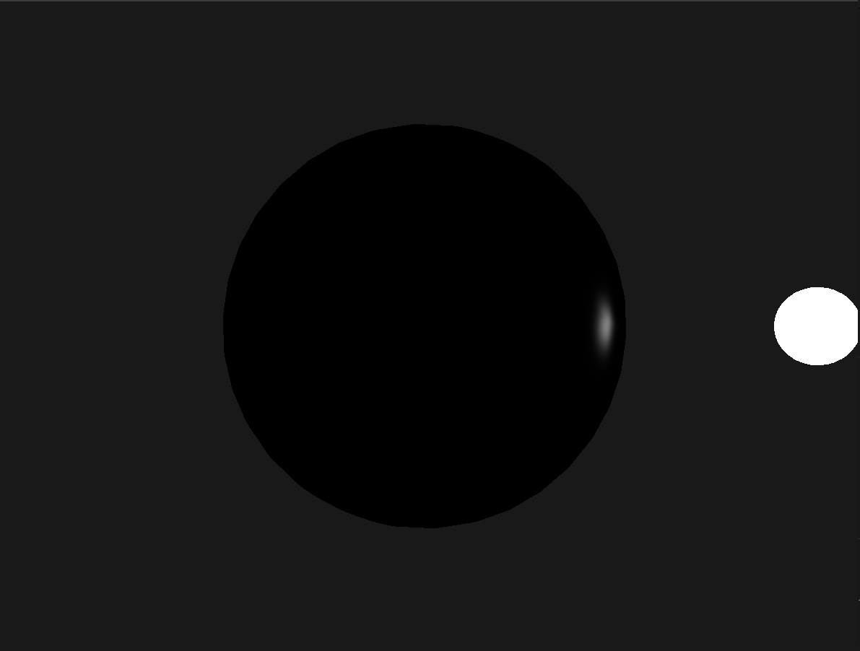
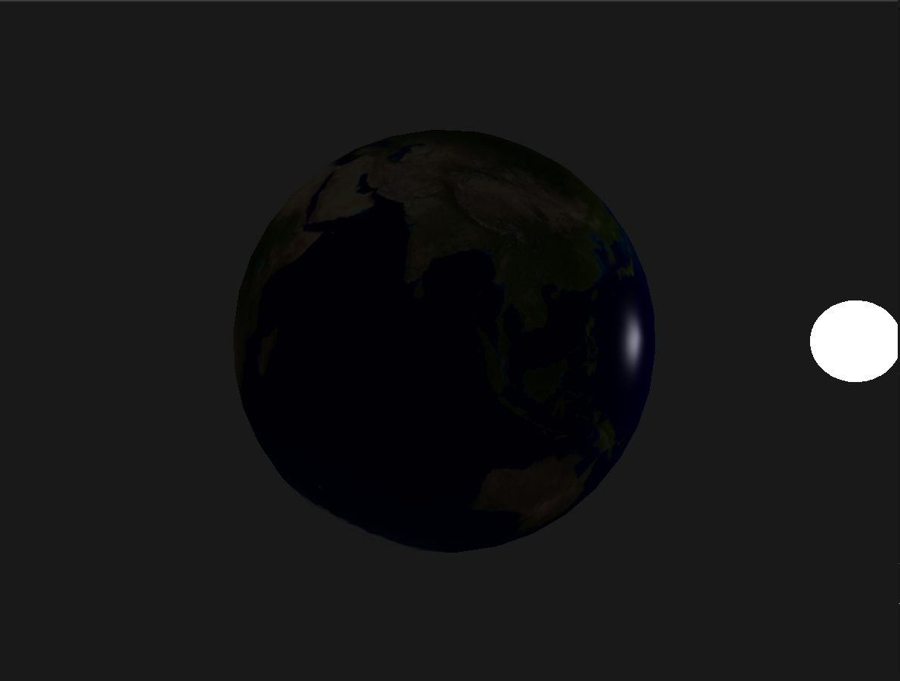
Universidad Católica San Pablo
Phong Lighting Model
Ambient
Diffuse
Specular
Phong lighting= ambient+diffuse+specular

Slide 6
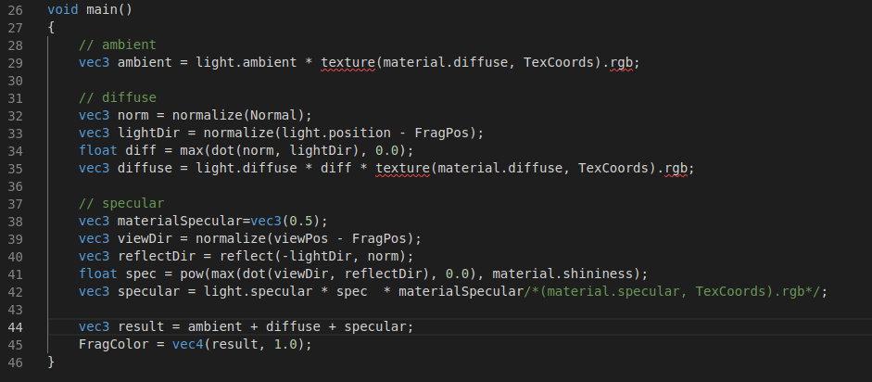
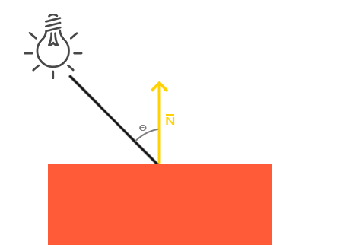
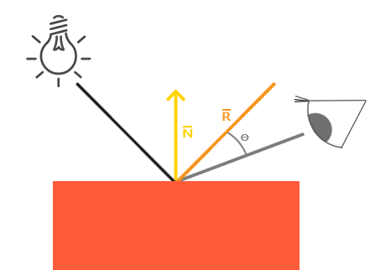
Universidad Católica San Pablo
Phong Lighting Model
diffuse
specular

Slide 7
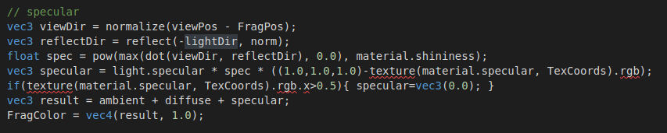
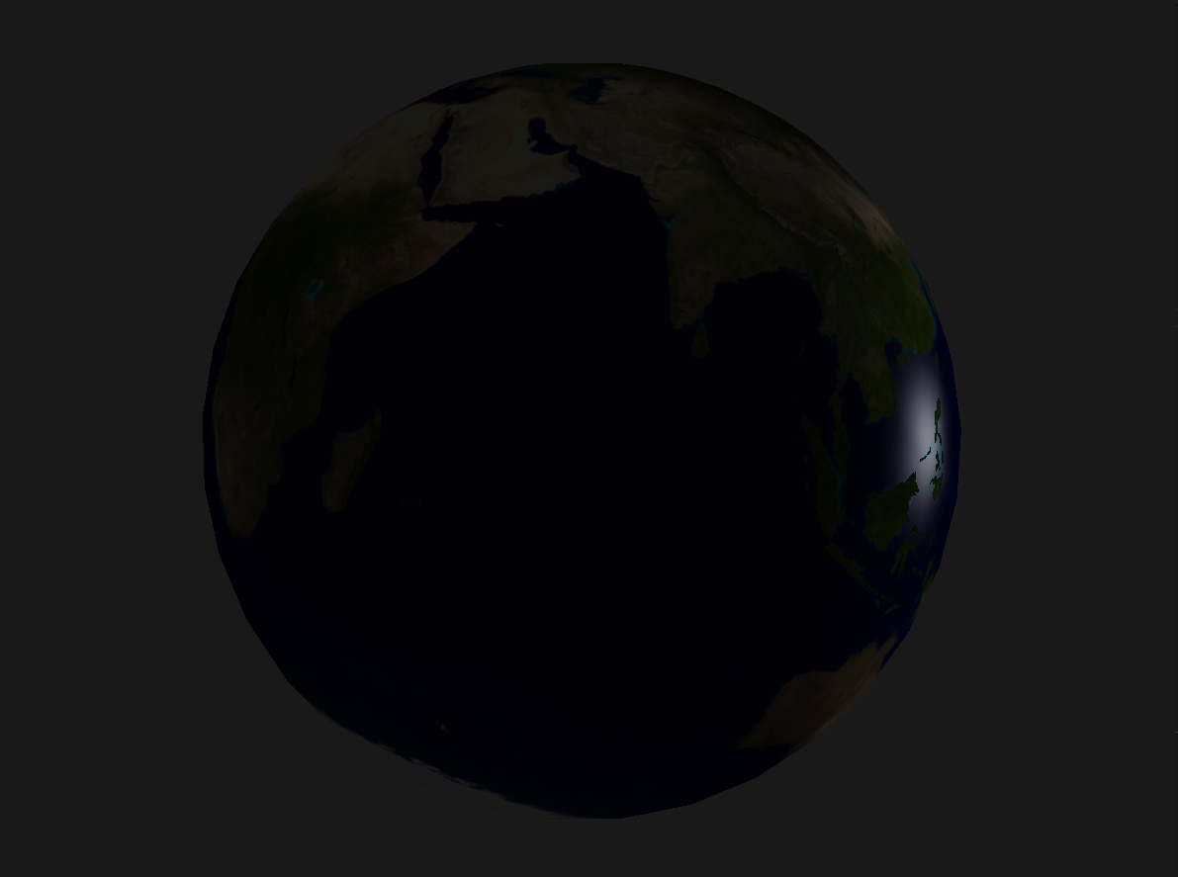
Universidad Católica San Pablo
Specular Mapping

Slide 8
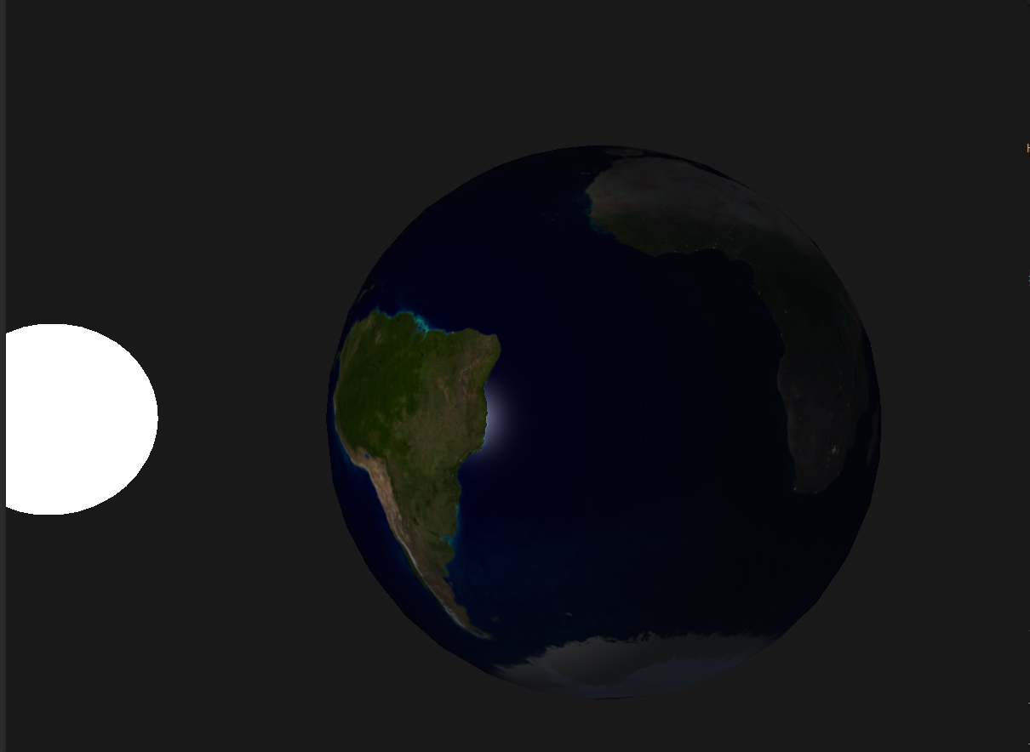
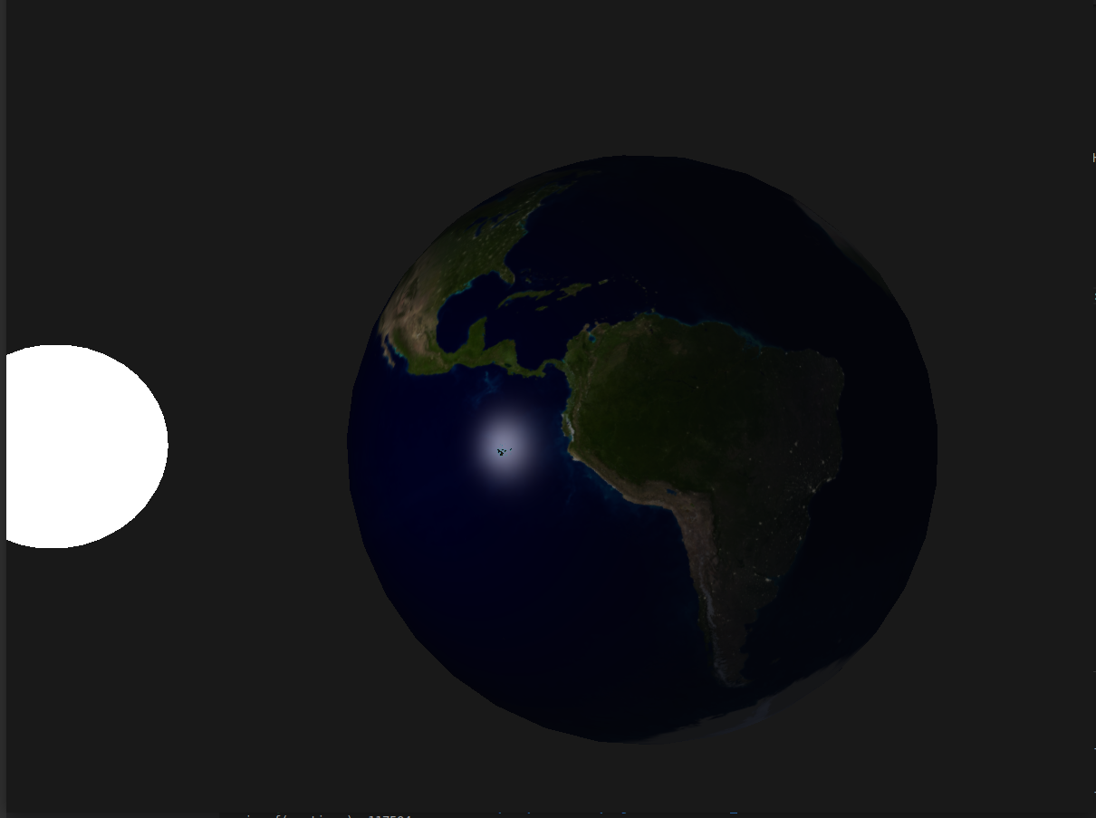
Universidad Católica San Pablo
Night Mapping

Slide 9
Thank you
Universidad Nacional de Ingeniería
Zoser S. Quenaya Hinojosa
zoserqh@gmail.com

